Slide 1
Nam và Hà ca hát.
a
a
a
a
a

Slide 2
a

Slide 4
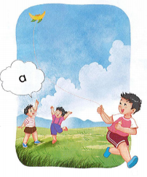

Slide 6
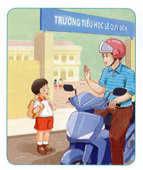
Chào hỏi

